Slide 1
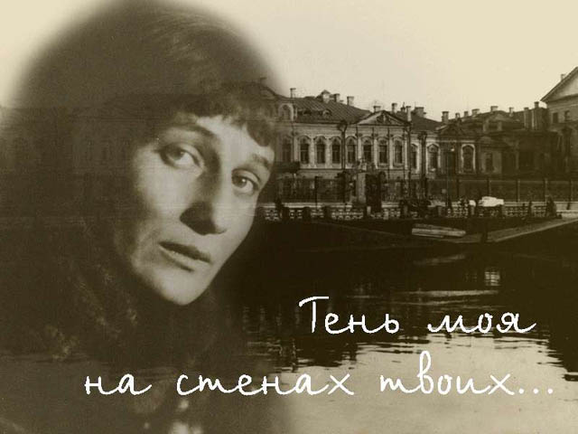
Анна
Ахматова

Slide 2
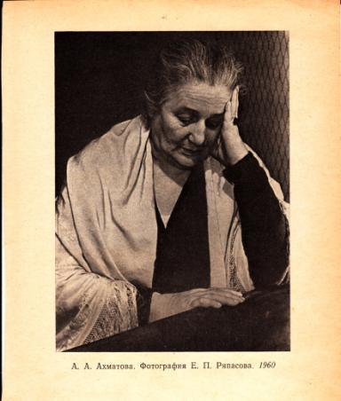
Анна Андріївна (Горенко)Ахматова
1889 - 1966
В этой жизни я немного видела,
Только пела и ждала.
А.Ахматова

Slide 3
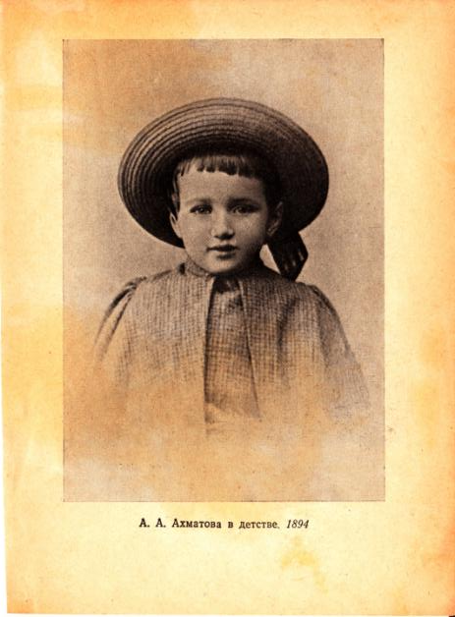

1889р. 23 червня о селищі Великий Фонтан біля Одеси народилася Анна Горенко.
Ахматова - псевдонім, обраний поетесою по дівочій прізвище прабабусі, татарської княжни.
1890 -1905. Дитячі роки пройшли в Царському Селі.
Навчалася в жіночій Царскосельской гімназії.

Slide 4
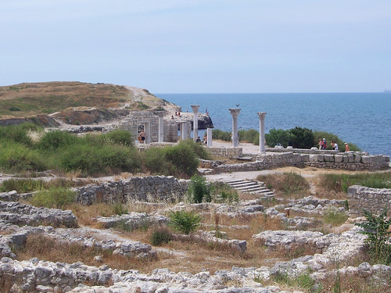
Літо проводила під Севастополем.
«Самое сильное впечатление этих лет – древний Херсонес, около которого мы жили.»
З автобіографії

Slide 5
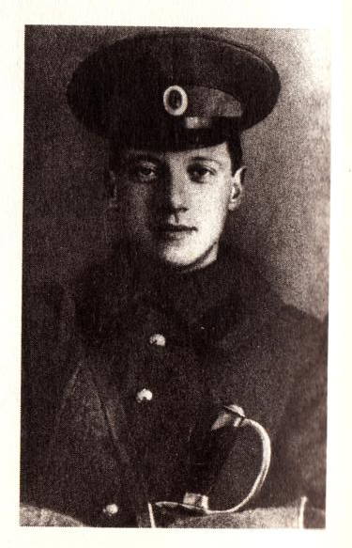
1903 - знайомство з Миколою Гумільовим.
(Гумільов М.С. - поет, перекладач, критик)
1904 - 1905 - написані найбільш ранні вірші Ахматової
1907 - «На руці його багато блискучих кілець ...». Перший опублікований вірш. З'явилося в паризькому журналі, що видавався М. Гумільовим.

Slide 6
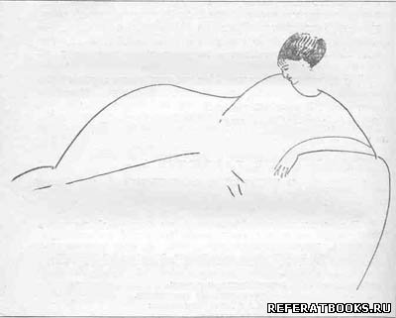
1910 - «... 25 квітня я вийшла заміж за М. Гумільова, і ми поїхали на місяць в Париж ». (З автобіографії)
У Парижі художник Модільяні зробив олівцем портрет Ахматової.
1912 - вийшов у світ перший збірник віршів «Вечір»

Slide 7
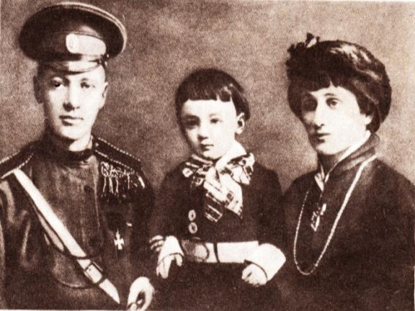
1 жовтня 1912 - народився син Лев. (Лев Миколайович Гумільов - історик, географ, спеціаліст з етногенезу народів Євразії)

Slide 8
1914 - вийшла друга книга віршів « Четки »
1917 - побачила світ книга віршів « Біла зграя »
1921 - надрукована книга віршів «Подорожник»
На похоронах А.Блока дізналася , що заарештований Н.Гумилев , нібито за участь у контрреволюційній змові . ( Справа була сфабрикована органами ВЧК )
1922 - надрукована книга віршів « Anno Domini »
« З середини 20 -х років мої нові вірші майже перестали друкувати , а старі передруковувати ... У 1925 р. ЦК виніс постанову ( не опублікована у пресі) про вилучення мене з обігу ».
з автобіографії

Slide 9
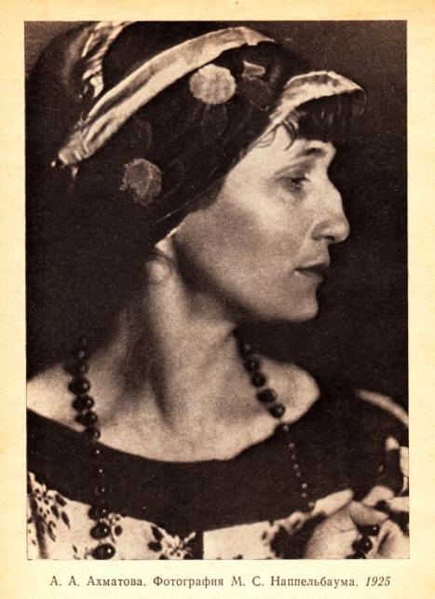
1935-Арешт сина Ахматової. (Його заарештовували тричі - в 1935, 1938 і 1949 рр..)
Після арешту сина в 1938 р. Ахматова почала поему «Реквієм.»
1940 - вихід у світ збірки «З шести книг»

Slide 10
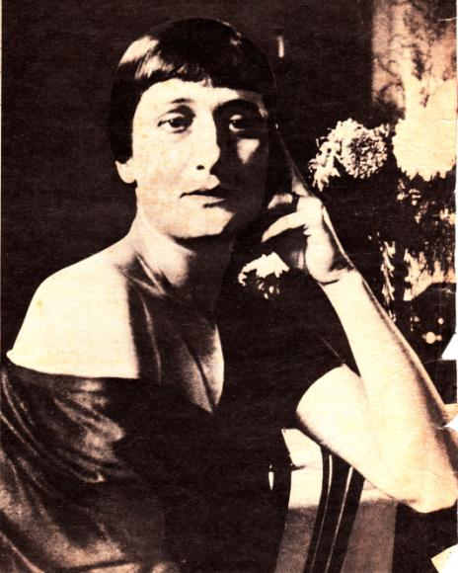
1941 -1944-Під час блокади Ленінграда була в евакуації в Ташкенті. Повернулася в червні спочатку до Москви, потім до Ленінграда.
1946 - Постанова ЦК партії «Про журнали« Звезда »і« Ленинград »», після якого всі книги Ахматової пущені під ніж, а вона сама виключена зі Спілки письменників.

Slide 11
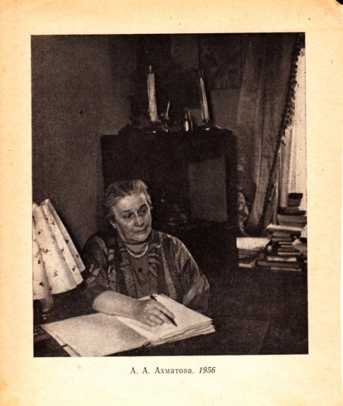
1962 - закінчена «Поема без героя»
1964-поїздка до Італії. Вручення Ахматової премії «Етна - Таорміна» за виданий в Італії збірку віршів.
1965-Поїздка до Англії, де їй була присуджена ступінь почесного доктора Оксфордського університету.

Slide 12
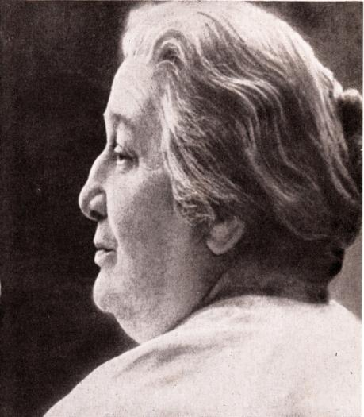
1965 - побачила світ остання книга «Біг часу»
5 березня 1966 - померла Анна Ахматова В Домодедове, під Москвою. Похована в Комарові, поблизу Петербурга.

Slide 13
АКМЕЇЗМ- литературна течія
Від грец. akme - 1) вершина, розквіт;
2) вістрі - загостреність акмеїзму проти символізму.
Девіз акмеїстів: «ясність, простота, утвердження, реальність життя».
Акмеїсти приемлют світ краси, звучний, пахне, реальний. Тільки він і має бути предметом поезії.

Slide 14
Акмеїзм у творчості Ахматової
Дослідники зазначають, Анна Ахматова як поет прямувала шляхом віднайденого нею нового художнього реалізму, що був пов'язаний із традиціями російської класичної поезії. Тоді ж рання творчість Ахматової відобразила принципи акмеїстичної естетики.
Безумовно, що ці принципи були творчо індивідуально усвідомлені та засвоєні. Чи могла Анна Ахматова взяти за зброю заклик акмеїстів сприймати дійсність "у всій сукупності краси та неподобств"? Якщо звернутися до її біографії, то можна однозначно відповісти на це питання. її життя було наповнене і красою кохання, і непомірним стражданням. Анна Ахматова вважала, що "всі ми живемо заради майбутнього", мабуть, тому її лірика сповнена глибинного драматизму, гострого відчуття хиткості, дисгармонійності буття, передчуттям катастрофи.

Slide 15
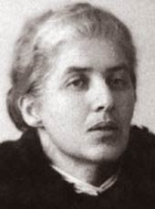
За спогадами Лідії Чуковської, коли в Ахматової питали, чому її вірші такі сумні, вона відповідала, що ця недоладність пояснюється особливостями її біографії. Вірші, навіть геніальні вірші, ніколи не дарували щастя своєму автору, проте пристрасть писати ще і ще від цього не зникала.

Slide 16
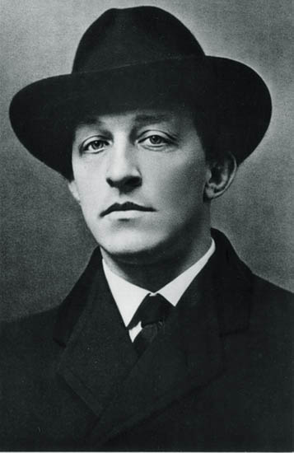
Блок називав її творчість винятковою на тлі творчості інших поетів-акмеїстів. А вона сама ніколи не приховувала, що творчість Блока була для неї опорою на ранньому етапі.
У 1914р Ахматова дарує Блоку примірник "Чоток" із двовіршем-посвятою, який розкриває характер її ранньої творчості з мотивами і образами лірики поета. Блок пробудив музу Ахматової ("від тебе приходила до мене тривога й уміння писати вірші").

Slide 17
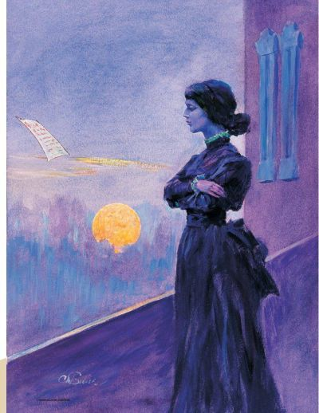
Перші збірки її віршів — "Вечір", "Чотки" , "Біла зграя" — являють собою інтимну лірику.
"Вечір" — таємничий час, коли народжуються нові невідомі почуття, але водночас губиться те, що було"близьким, знайомим. "Вечір" — це книга жалю, співчуття, передчуття занепаду, душевних дисонансів. Ця лірика відображає надії, що загинули, ілюзії кохання, що розсіялися, розчарування, печаль:
Но мне непонятен серых глаз испуг,
И ти виновник моего недуга.
Коротких мы не учащаем встреч.
Так наш покой нам суждено беречь.

Slide 18
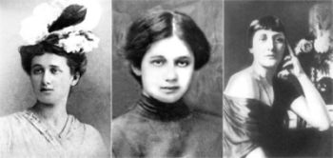
Лірика Ахматової логічно точно передає найтонші спостереження, її вірші набувають характеру епіграми, часто закінчуються афоризмами, сентенціями, в яких відчутний власний голос і настрій автора: "Но в мире нет людей бесслезней, надменнее и проще нас".
Доля Ахматової, нерозривно пов'язана із творчістю, — це щось більше, ніж доля звичайної земної жінки: це символ скорботи, сирітства, гордині та мужності.

Slide 19
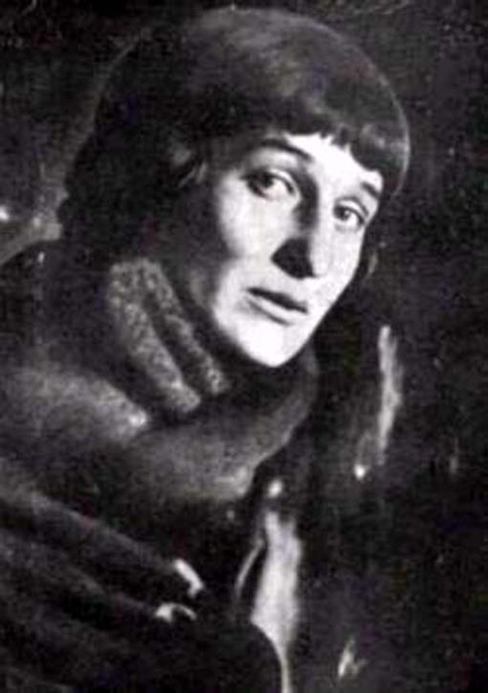
Для порятунку від цього пекучого нестерпного болю, що називається коханням, залишається лише одне — займатися творчістю. У безсмертних словах поезій живе голос коханого, його подих, його поцілунок. Цей вогонь не спроможні загасити ані страх, ані забуття. Ми живемо заради майбутнього, але це майбутнє по-різному може зустріти нас. Тому кожна мить насолоди, кожна мить краси закарбовується в пам'яті для того, щоб освітити самотню безпомічну старість:
И если трудный путь мне предстоит,
Вот легкий груз, который мне под силу
С собою взять, чтоб в старости, в болезни,
Быть может, в нищете — припоминать
Закат неистовый, и полноту
Душевных сил, и прелесть милой жизни.

Slide 20
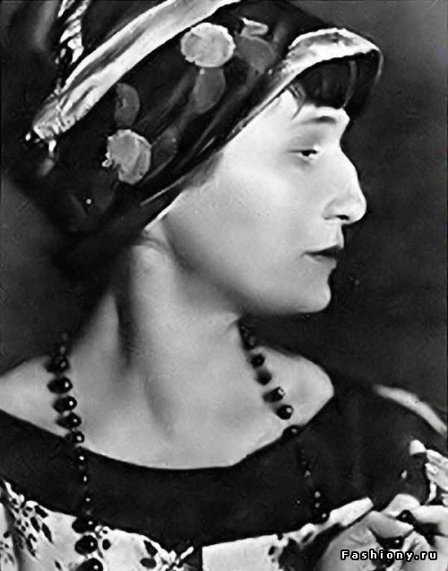
А ты думал - я тоже такая...
А ты думал - я тоже такая,
Что можно забыть меня,
И что брошусь, моля и рыдая,
Под копыта гнедого коня.
Или стану просить у знахарок
В наговорной воде корешок
И пришлю тебе странный подарок -
Мой заветный душистый платок.
Будь же проклят. Ни стоном, ни взглядом
Окаянной души не коснусь,
Но клянусь тебе ангельским садом,
Чудотворной иконой клянусь,
И ночей наших пламенным чадом -
Я к тебе никогда не вернусь.

Slide 21
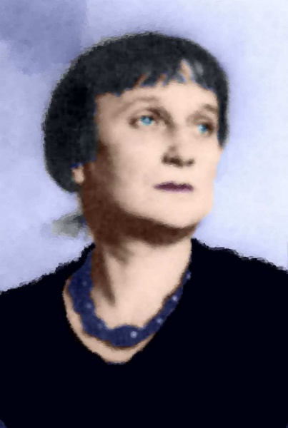
Есть в близости людей заветная черта
Есть в близости людей заветная черта,
Ее не перейти влюбленности и страсти,--
Пусть в жуткой тишине сливаются уста,
И сердце рвется от любви на части.
И дружба здесь бессильна, и года
Высокого и огненного счастья,
Когда душа свободна и чужда
Медлительной истоме сладострастья.
Стремящиеся к ней безумны, а ее
Достигшие -- поражены тоскою...
Теперь ты понял, отчего мое
Не бьется сердце под твоей рукою.

Slide 22
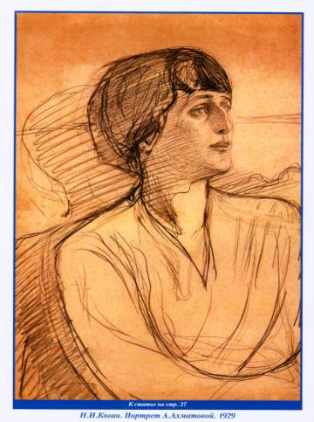
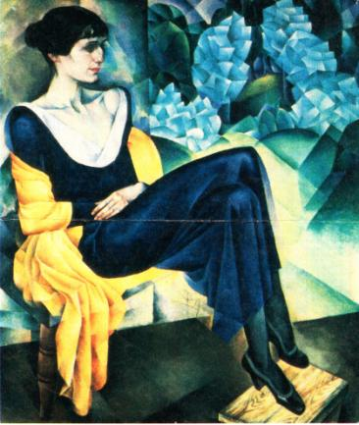
Анна Ахматова в живописі
Н.И.Коган 1929
Н.И.Альтман 1914

Slide 23
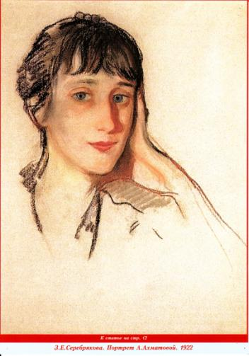
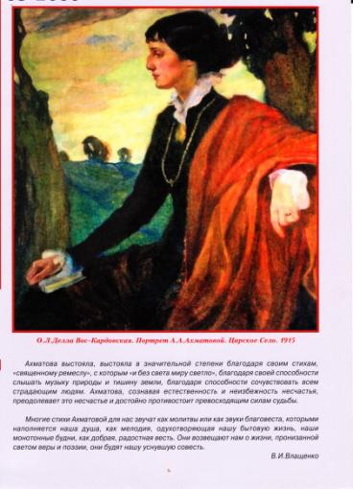
З.Е.Серебрякова 1922
О.Л.Делла Вос-Кардовская 1915

Slide 24
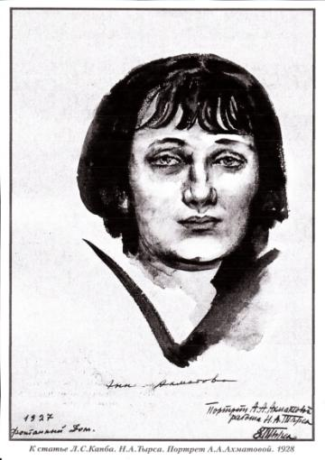
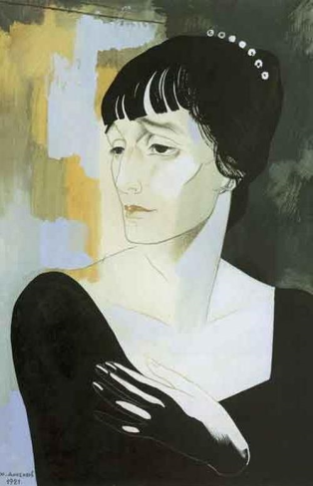
Н. А. Тырса 1928
Ю.Анненков 1921

